Slide 1
函数
是Excel预先定义，具有一定功能的特殊公式。
格式：
=<函数名>(<参数1>, <参数2>,…, <参数n>)
举例： = SUM(C2:C6)
= countif(A1:A3, ”张三”)

Slide 2
说明
必须是=开头
函数名（代表了具体的功能）
参数必须在括号内（英文的括号）
多个参数必须用,(英文的逗号)隔开

Slide 3
选择连续单元格，使用:(英文冒号)
鼠标左键按住拖动（单元格少时使用）
点击第1个单元格，按住shift并点击最后一个单元格（单元格太多时使用）
直接手动输入（单元格太多时使用）

Slide 4
SUMIF函数：根据条件求和
SUMIF(参数1,参数2,参数3)
只接受3个参数
参数1：条件区域
参数2：求和条件
参数3：实际求和区域

Slide 5
运算过程
当条件区域中的值=求和条件时，在实际求和区域中对应的值，作为参数进行求和

Slide 6
绝对地支符$
自动填充时会改变参与运算的参数
不想参数随着自动填充改变必须添加$
在行前添加$行不变，在列前添加$列不变
在行和列前都添加$，单元格不变

Slide 7
COUNTIF函数：根据条件统计数量
COUNTIF(参数1,参数2)
只接受2个参数
参数1：条件区域
参数2：统计条件

Slide 8
COUNT函数：统计数量
COUNT(参数1,参数2,…,参数n)
不管单元格中是什么内容，只统计选择的单元格的数量

Slide 9
MAX与MIN：最大值与最小值
MAX(参数1,参数2,…,参数n)
返回参数中的最大值
MIN(参数1,参数2,…,参数n)
返回所有参数中的最小值

Slide 10
IF函数：根据条件得到结果
IF(参数1,参数2,参数3)
IF函数只有3个参数
参数1：条件
参数2：满足条件时，结果为参数2
参数3：不满足条件时，结果为参数3

Slide 11
IF函数高级应用
IF函数中可以再插入IF函数
插入的IF函数必须在()中
使用文本时，必须加上双引号

Slide 12
布尔值
IF的参数1必须时一个布尔值
布尔值只有两个，一个true，一个false
一个关系表达式一定会返回一个布尔值，例如1>2，结果为false，2>1，结果为true
参数2与参数3如果为文本，要用双引号之中，如果没有内容，可以为””，但是不能不写

Slide 13
RANK函数：排序
RANK(参数1,参数2,参数3)
只接受3个参数
参数1：需要排序的数值
参数2：数据区域
参数3：排序方式。为0或空缺，按照降序排序，即值越大，排名越靠前，为1时，按照升序，即值越大，排名越靠后

Slide 14
自定义排序
如果excel能识别到字段，排序关键字会以字段名做为选项，否则以列名作为选项，如果以列名作为选项，那么选择相应列即可
当主要关键字的值相同时，相同值所在项会继续以次要关键字进行排序，如果次要关键字还是相同，会以下一个关键字进行排序，一次类推

Slide 15
自动筛选
功能：根据简单条件对数据进行筛选
位置:
开始选项卡-编辑组-排序和筛选
数据选项卡-排序和筛选-筛选

Slide 16
自动筛选结果特征
将列信息自动分类
隐藏不需要的行
左边行信息不连续
根据数据类型，显示文本筛选，数字筛选，日期筛选
清除筛选

Slide 17
根据数据类型简单筛选
根据数据类型，显示文本筛选，数字筛选，日期筛选
清除筛选

Slide 18
高级筛选
功能：根据复杂条件进行筛选
位置：
数据选项卡-排序和筛选-高级

Slide 19
高级筛选使用
列表区域：原列表
条件区域：当要求同时满足多个条件时，多个条件需要写在同一行，当为条件1或条件2或条件3…时，需要分行写出条件
复制到其他区域显示

Slide 20
分类汇总
功能：根据排序后的结构，对相同数据进行求和，求平均值等操作
位置：
数据选项卡-分级显示-分类汇总

Slide 21
分类汇总题目
计算出课堂文件-分类汇总中，系类A与系类B的总额

Slide 22
分类汇总
分类字段：需要分类的数据，汇总前先对此字段排序
汇总方式：求和，平均值，最大值，最小值等
选定汇总项：需要计算的数据字段

Slide 23
分类汇总题目
分类汇总出产品小类的总额

Slide 24
多级分类汇总
汇总前先根据分类字段进行排序
多级分类汇总时，取消掉替换当前分类汇总的勾

Slide 25
合并计算
功能：汇总多个工作表的数据，在一个工作表中对数据进行合并计算，并可以根据源数据对数据进行更新
位置：
数据选项卡-数据工具-合并计算

Slide 26
合并计算题目
将课堂文件-合并计算中，统计出1-3月的产品小类每月的销售总额
将课堂文件-合并计算中，统计出3个月的产品小类的销售总额

Slide 27
合并计算使用
函数：数据合并的计算方式
引用位子:源数据的位子，将数据添加到所有引用位子中
合并计算只能引用相邻的数据
标签位子-首行：将使用引用数据的首行
标签位子-最左列：将使用引用数据的最左列

Slide 28
合并计算的条件
条件：
参与计算的数据区域应是数据列表
参与计算的数据在单独的工作表中
参与计算的数据布局相同

Slide 29
合并计算
创建指向源数据的链接
此选项会让数据跟随源数据改变而改变
同时数据会变为多级显示

Slide 30
图表
更加直观的显示出数据的特点，比如成绩和销售额的走势，各个产品销售的比列等

Slide 31
迷你图
功能：简单显示数据特点
位子：
插入选项卡-迷你图
迷你图其实是一张单元格的背景图

Slide 32
迷你图演示
根据课堂文件-迷你图的数据插入简单迷你图

Slide 33
迷你图设置
选择所需的数据：选择数据区域
选择放置迷你图的位子：生成的迷你图的位子

Slide 34
迷你图样式与属性
组合：组合在一起的迷你图可以同时设置样式和属性等
标记：显示出数据点
高点：显示出最大值的数据点
低点：显示出最小值的数据点
迷你图的颜色：数据图形的颜色
标记颜色：数据点的颜色
坐标轴：纵坐标的最小值和最大值

Slide 35
图表
功能：根据数据生成图表，直观的反应出数据要表达的特征
位子：
插入选项卡-图表-选择一种图表

Slide 36
图表演示
打开课堂文件-图表，完成创建图表表中的案列操作要求

Slide 37
图表创建
修改图表类型
拖动和改变大小
设计选项卡-移动图表

Slide 38
图表中的元素
图表区
绘图区
图表标题
坐标轴及坐标轴标题
图表的数据系列的数据点
图列
数据标签
默认情况下只显示部分元素

Slide 39
编辑、修饰图表
选择数据源：设计选项卡-选择数据
图表类型：需要图表类型（设计-更改图表类型）
修改次坐标：当有两项数据时，分别显示纵坐标，选择一个数据系列，布局-选择系列-设置格式或右键-设置格式
数据标签：显示数据的值，布局-数据标签或右键-设置格式

Slide 40
编辑、修饰图表
标题和图列：布局-标签
模拟运算表：布局-标签
图表名称：布局-属性
坐标最大最小值、坐标格式：布局-选中坐标-设置格式或右键-设置格式

Slide 41
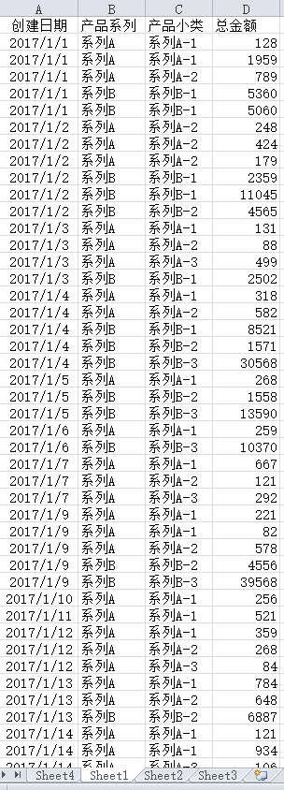
数据透视表/图
这是一张按照日期排序的 销售表，产品分为a和b两 种系列，a和b又各自有自 己小类，如a-1
将原始数据进行分类，分 别求出系列a和b的总销售 额，以及各个产品小类的 销售总额

Slide 42
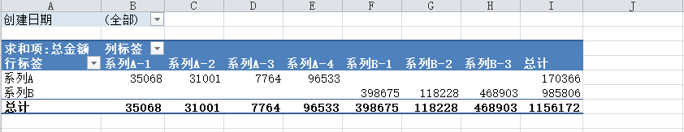
数据透视表/图
数据透视表能通过简单的操作，对数据进行一个整理
省去了各种公式的计算
效果如下图：

Slide 43
数据透视表/图
指导操作完成
打开课堂文件-数据透视表，为sheet1中的数据插入数据透视表

Slide 44
数据透视表/图特点
数据透视表是一种交互式的表，能通过筛选，选择需要的数据
可以计算，求和等操作
可以动态的改变版面布置

Slide 45
练习
题目：课堂文件-数据透视表sheet2
筛选出2017/1/1日，系列a-2的销售总额
恢复刚才的筛选（创建日期为全选，列标签为全选）
将总金额的计算类型改为计数
将创建日期拖动到列标签，观察变化
拖动创建日期到报表筛选区域

Slide 46
数据透视表字段列表
原始数据的第一行，即原始数据的列标题，作为值放入字段列表

Slide 47
数据透视表的4个区域
筛选区域：控制数据透视表的数据区域
行和列区域：放入的字段作为行和列的标签，在行和列中也可以对字段进行筛选和排序可以插入
值区域：选择计算类型，值区域可以多次重复的插入同一字段
每个区域都可以放入多个字段

Slide 48
练习
题目：课堂文件-数据透视表sheet3
再添加一个总金额字段到数值区域，计算类型为求和
删除计数项

Slide 49
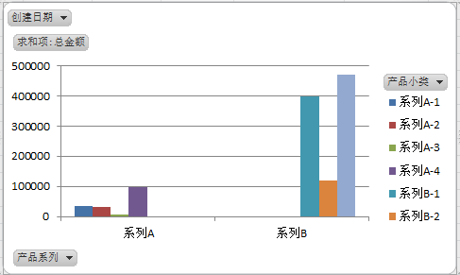
数据透视图
绘制数据透视图
选项-工具-数据透视图

Slide 50
数据透视图
指导操作完成
用数据透视表生成数据透视图

Slide 51
数据透视图
通过图上的按钮，进行筛选
隐藏/显示按钮（分析选项卡-字段按钮）
操作与普通图表相同
直接生成数据透视图
数据透视图 | 报表筛选区域 | 图列字段（系列） | 轴字段（分类） | 数值
数据透视表 | 报表筛选区域 | 列标签 | 行标签 | 数值

Slide 52
练习
完成练习数据透视表

Slide 53
出错信息
当公式(或函数)表达不正确时，系统将显示出错信息
出错信息 | 含义
##### | 该单元格中公式所产生的结果太长，致使该单元格容纳不下。
＃DIV/O! | 除数为0
＃VALUE! | 在需要数字或逻辑值时却输入了文本。
＃NAME? | 使用了不能识别的文本
＃NUM! | 公式或函数中某个数字有问题
＃REF! | 该单元格引用无效
＃N/A | 函数或公式中没有可用数值

